Slide 1

버츄어 샹들리에
Virtual Chandelier
Accel X Santech

Slide 2
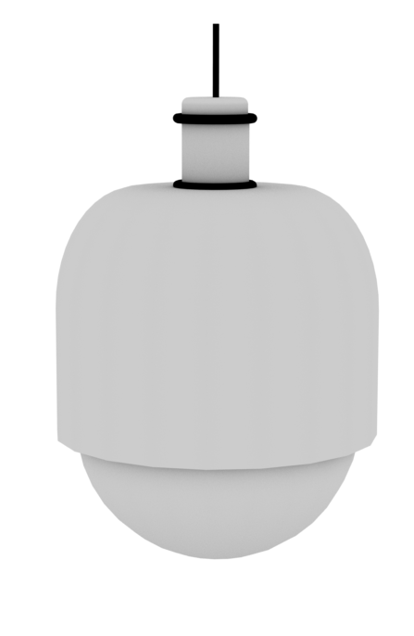
연결부
샹들리에 상단부
전구
Accel X Santech

Slide 3


패턴 선택
샹들리에 하단부
Accel X Santech

Slide 4
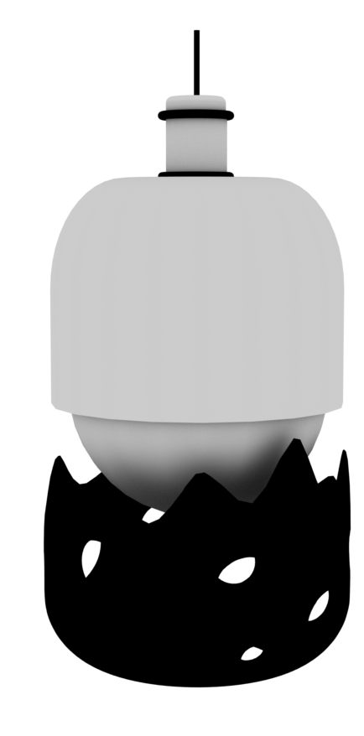
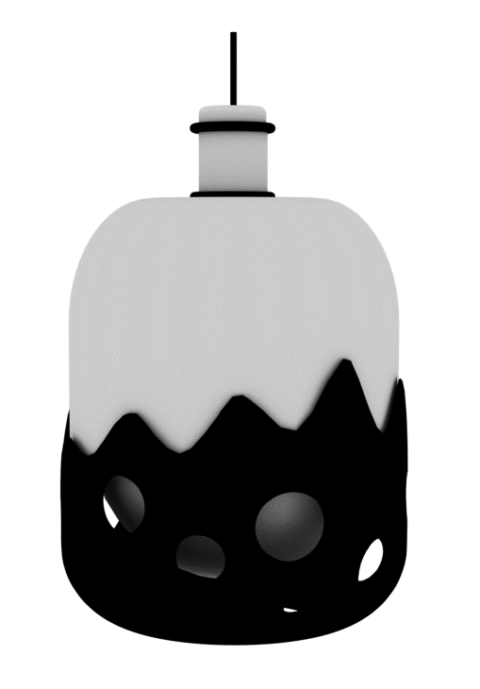
상단부-하단부 결합
패턴 사이 빛 투과
Accel X Santech

